Slide 1
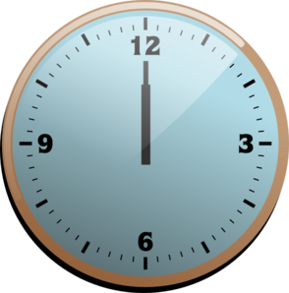

i
midi
Notes:
Without sound to elicit pronunciation (without first hearing the teacher).
Teacher to elicit pronunciation by asking “Comment dit-on …"

Slide 2

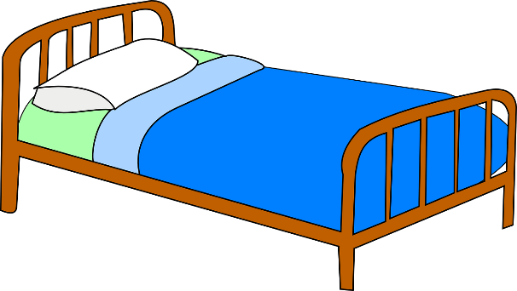


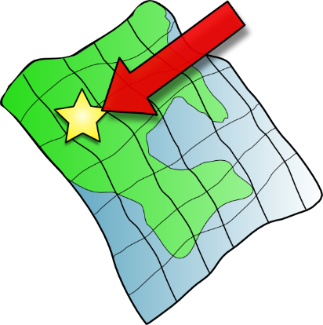
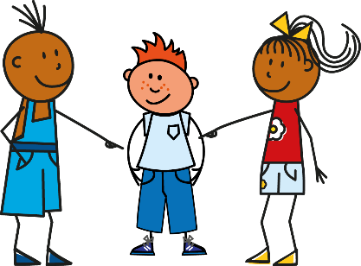

i
petit
lit
midi
ici
qui ?
il
?
Notes:
Timing: 2 minutes
Aim: To introduce SSC [i]
Procedure:
1. Introduce and elicit the pronunciation of the individual SSC [i] and then the source word again ‘midi’ (with gesture, if using).
2. Then present and elicit the pronunciation of the five cluster words.
The cluster words have been chosen for their high-frequency, from a range of word classes, with the SSC (where possible) positioned within a variety of syllables within the words (e.g. initial, 2nd, final etc.). Additionally, we have tried to use words that build cumulatively on previously taught SSCs (see the Phonics Teaching Sequence document) and do not include new SSCs. Where new SSCs are used, they are often consonants which have a similar symbol-sound correspondence in English.
Word frequency (1 is the most frequent word in French):
midi [2483]; petit [138]; lit [1837] ici [167]; il[13]; qui [14].
Source: Londsale, D., & Le Bras, Y. (2009). A Frequency Dictionary of French: Core vocabulary for learners London: Routledge.

Slide 3
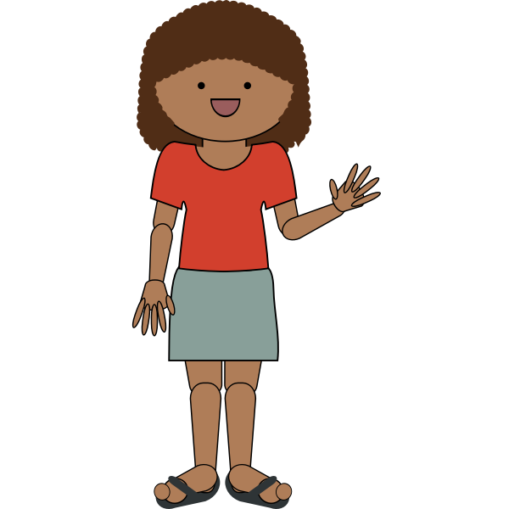
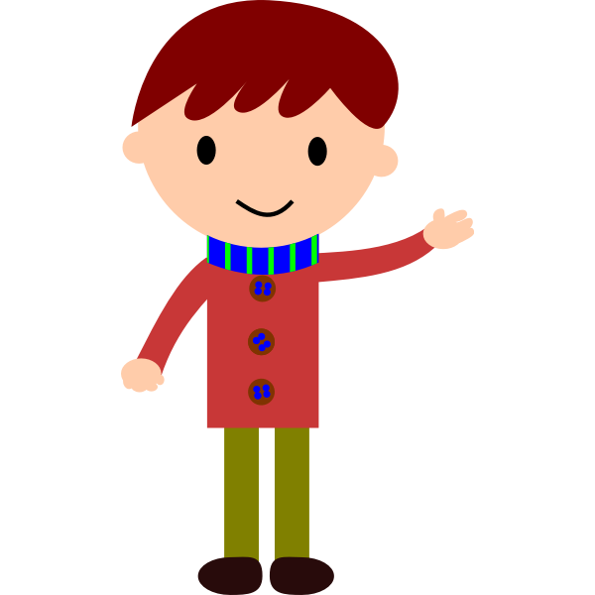

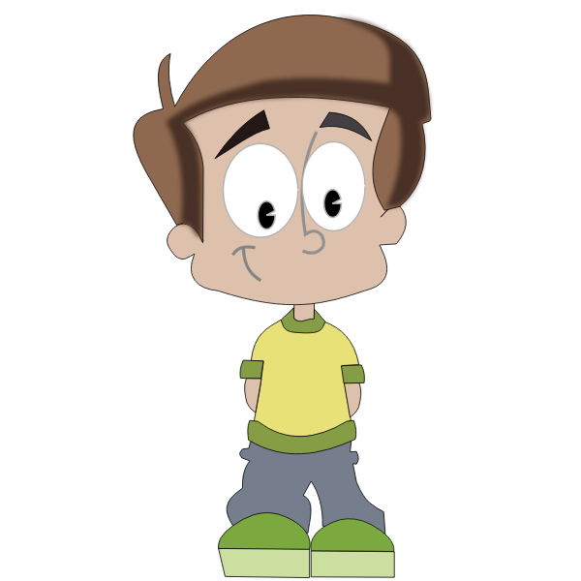
i
famille
voici
immédiate
qui ?
Notes:
Timing: 2 minutes
Aim: To introduce SSC [i]
Procedure:
1. Introduce and elicit the pronunciation of the individual SSC [i] and then the source word again ‘midi’ (with gesture, if using).
2. Then present and elicit the pronunciation of the five cluster words.
The cluster words have been chosen for their high-frequency, from a range of word classes, with the SSC (where possible) positioned within a variety of syllables within the words (e.g. initial, 2nd, final etc.). Additionally, we have tried to use words that build cumulatively on previously taught SSCs (see the Phonics Teaching Sequence document) and do not include new SSCs. Where new SSCs are used, they are often consonants which have a similar symbol-sound correspondence in English.
Word frequency (1 is the most frequent word in French):
midi [2483]; petit [138]; lit [1837] ici [167]; il[13]; qui [14].
Source: Londsale, D., & Le Bras, Y. (2009). A Frequency Dictionary of French: Core vocabulary for learners London: Routledge.

Slide 4
J’habite dans (Twinkle Twinkle)
J’habite dans une grande maison
Dans une maison individuelle
Mon cousin, il habite dans
Dans une maison mitoyenne
Ma famille, elle habite dans une
Maison jumelée et grande
Ma famille, elle n’habite pas
Dans un grand appartement
Notes:
Song - to the tune of Twinkle Twinkle

Slide 5
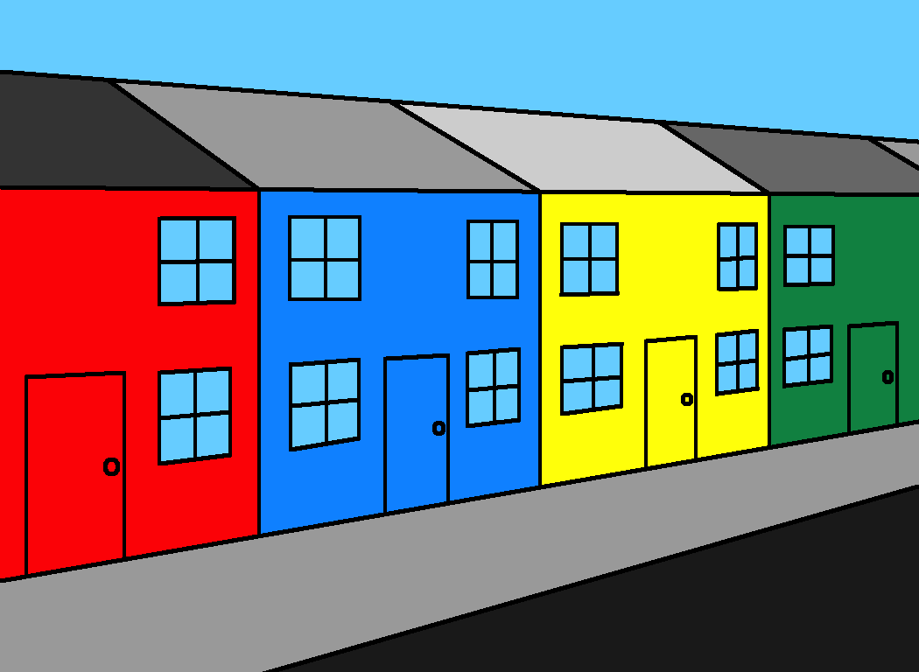

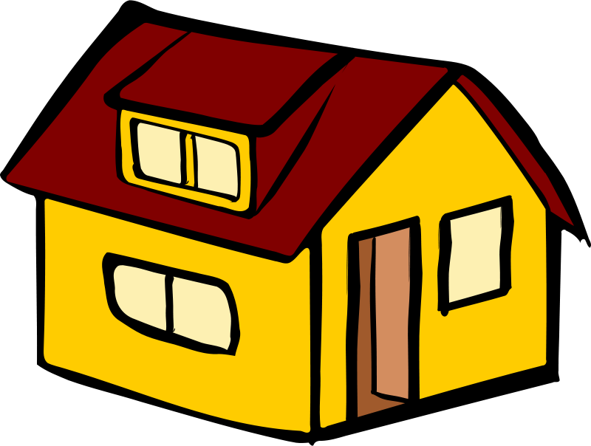

j’habite dans…
une maison mitoyenne
une maison jumelée
une maison individuelle
un appartement

Slide 6
Ta maison est grande ou petite?
Où habites-tu?

Slide 7
j’habite dans…
une grande maison mitoyenne
une petite maison mitoyenne

Slide 8
j’habite dans…
une grande maison jumelée
une petite maison jumelée

Slide 9
j’habite dans…
une grande maison individuelle
une petite maison individuelle

Slide 10
j’habite dans…
un grand appartement
un petit appartement

Slide 11




une petite maison jumelée
une maison mitoyenne
une grande maison individuelle
un grand appartement
un petit appartement
 | J’habite dans | Mon cousin habite dans | Ma famille habite dans | Marie habite dans | Paul habite dans
raté! touché! coulé!

Slide 12
1)
2)
3)
une maison mitoyenne
une maison individuelle
un appartement
un petit appartement
une grande maison jumelée
un petit cottage
Ma famille habite dans une grande maison mitoyenne
J’habite dans un grand appartement
J’habite dans une grande maison individuelle

